Slide 1
Gravity Prototype Presentation
Bill

Slide 2
第一部分
Part1
Overview

Slide 3
About Gravity Prototype
为什么要做 Gravity Prototype？
Gravity 是对 WMP 的一次重构。之前的 WMP 受限于当时的开发资源和开发环境，在架构上存在欠缺，在代码管理上缺乏有效的控制方法，使得 WMP 功能扩展存在一定困难，代码质量得不到很好的控制。通过重构，可以解决这些问题。
Gravity Prototype 来帮 Gravity 选择一个方向。通过 Gravity Prototype，可以确定 Gravity 的技术架构，包括是否要使用微服务，前后端的技术栈，以及研发团队的组建和配给等。
Gravity Prototype 是 Gravity 开发的一次演练。通过这次演练可以发现问题，拓展思路，为将来构建一个运行稳定、功能强大的新媒体帐号管理平台奠定基础。
Gravity 的商业价值：
一个平台管理多个新媒体帐号
前期主打功能“智能客服”将比现有的 WMP “自动回复”功能更加智能、更加灵活
将来可以扩展更多新媒体帐号，并集成更多功能
Gravity Prototype 的主要功能：
拥有可以进行配置的网站后台
可以绑定微信公众号和 Facebook 帐号
可以对绑定的新媒体帐号的顾客消息进行回复和管理
Notes:
开发资源和开发环境：Bill以ASP和前端方面的经验，一边学习Node.js和React，一边开发了WMP。当时基本上没有系统架构经验。

Slide 4
About Gravity Prototype Bill Edition
前端技术栈：
React: 在 WMP 中已经采用，此次在层级结构等方面做了一些改良
Ant Design: 在 WMP 中已经采用
后端技术栈：
Node.js: 在 WMP 中已经采用，此次引入微服务化、代码模块化
MongoDB: 在 WMP 中已经采用
Express: 在 WMP 中已经采用
Log4js: 新加入，改善原有日志模块的一些不足
服务器技术栈：
Nginx: 在 WMP 中已经采用
Load Balancing: 尝试性应用，将来可使用功能更完善的第三方服务
Docker: 在 WMP 中已经采用
PM2: 在 WMP 中已经采用，是一个 Node.js 进程管理软件
Gravity Prototype Bill Edition 的特点：
使用前后端统一的 JavaScript 编程语言，开发效率高，系统资源占用少
使用微服务架构，具有高稳定性、可灵活扩展的特点
程序代码以自主研发为主，程序执行效率高、对第三方服务的依赖小，能够有效降低使用成本
Notes:
React: Facebook，目前最流行的前端框架
Ant Design: 由阿里巴巴蚂蚁金服团队出品

Slide 5
From WMP to Gravity
 | WMP | Gravity
业务核心 | 以微信公众号为中心 | 以 Gravity 为中心，对接多平台
后端程序核心 | 无，代码过于扁平化，像四合院 | 有，代码分核心代码、业务逻辑代码，像有地下室的多层建筑
后端状态化 (微服务的基石) | 有 | 无状态化，可以部署到多台服务器
后端进程 | 单进程 | 多进程，可以有效利用多核 CPU
第三方模块 | 多而杂 | 制定规范，自主开发的模块 + 有必要安装的模块
日志系统 | 功能相对简单 | 实现日志分类、日志分割、日志汇总
自动回复 | (下一页详细比较)
这里对 WMP 和 Gravity 的主要区别进行比较。
Notes:
四合院：把程序员比作建筑师，建筑师可以对四合院任意房间进行改造。部分房间被修改可能会影响整个建筑的稳定性。
有地下室的多层建筑：只有总建筑师可以对地下（核心）架构进行改造，其它建筑师只能对地上某一层的房间进行改造。

Slide 6
From WMP to Gravity
 | WMP 自动回复 | Gravity 智能客服
对接平台 | 仅对接了微信公众号 | 目前对接了微信公众号和 Facebook，将来可以对接更多新媒体平台
匹配方式 | 关键词完全匹配和关键词模糊匹配 | 关键词完全匹配、关键词模糊匹配、预置选项匹配，以及将来可扩展的语义理解匹配
人工客服介入方式 | 登录微信公众号官方平台跟进 | 在 Gravity Portal 跟进，将来除对话功能外，还可以扩展发放卡券等功能
记忆功能 | 无 | 目前有简单的记忆功能，记录了用户所处的状态，将来可以扩展记录更多信息
这里着重比较 WMP 的自动回复和 Gravity Prototype 的智能客服功能。
Notes:
智能客服人工介入将来除了可以发放卡券外，还可以发送动态表情，甚至是我们为品牌方专门设计的动态表情。

Slide 7
微服务架构
Nginx
Portal Frontend
Portal Backend Microservice
WeChat Microservice
Facebook Microservice
Portal Backend Microservice
WeChat Microservice
Facebook Microservice
MongoDB
所有微服务都可以横向扩展，分担要处理的任务，并分担服务器出问题的风险。同类型的微服务，只要有一个可以正常访问，系统便可以确保提供正常服务。
将来，可以用第三方负载均衡服务代替 Nginx，将 Portal Frontend 部署到 CDN，并使用 MongoDB 副本集，实现更可靠的高可用。
Notes:
微服务还可以实现在一个大型应用下，用不同的编程语言构建小型应用，并使用API互通。

Slide 8
消息流
Portal User
Setting
Portal Microservice
Notice
Manual Customer Service
WeChat User
Send Message
WeChat Microservice
Send Message
Reply Message
Reply Message
Facebook User
Send Message
Facebook Microservice
Send Message
Reply Message
Reply Message
Notes:
绿色、蓝色，代表用户；橙色代表 Gravity 的微服务应用；黄色的箭头代表消息走向

Slide 9
第二部分
Part2
Showtime

Slide 10
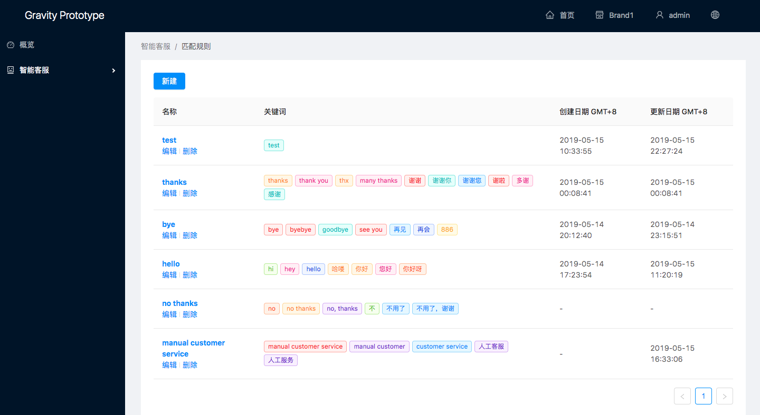
Gravity Prototype Portal
大家可以通过我分享的桌面来了解 Gravity Prototype Portal，也可以通过以下信息登录 Portal（1个帐号只支持在1台设备登录）：
Gravity Prototype Portal 临时网址：
https://gravity.nodejs.top
Sydney Team 请使用以下帐号登录：
Username: sydney
Password: 123456
Hong Kong Team 请使用以下帐号登录：
Username: hongkong
Password: 123456
系统界面语言在用户首次访问时，会根据用户操作系统的语言种类显示，之后会记住用户的选择。
Notes:
备用帐号：sydney2，hongkong2

Slide 11
Gravity Prototype Portal
与 WMP 相似的地方：
多语言：点击右上角地球图标可以切换界面文本语言
相比较 WMP，改进的地方：
【品牌】的概念，代替原来的“微信公众号”
日期时间的显示不再锁定 GMT+8，而是以客户端系统时间来显示，将来可以自定义
功能指引：
选择一个品牌，这里我们选择 Brand1
在侧边栏可以看到【智能客服】菜单
通过【智能客服】菜单，可以访问【基本配置】【匹配规则】【训练学习】【人工介入】等页面
下面我们将着重介绍【匹配规则】和【人工介入】这两个功能
使用了与 WMP 相同的 React 和 Ant Design 前端框架，界面比较类似。
将来可以对接设计，使页面更加美观，去同质化，并增强用户交互体验。
Notes:
时间原因，基本配置页面和训练学习页面仅提供示例页面，并不支持数据写入。

Slide 12
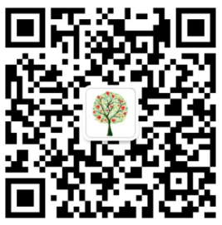
对话互动体验
使用微信：
扫码关注【赞生活】公众号
使用 Facebook Messenger：
查找 ID 为 GravityPrototype 的品牌方帐号，关注并向其发送消息。
（Facebook 需要先将用户添加为测试者，才能对其信息进行回复。）
可以使用微信或 Facebook Messenger，与系统进行对话互动体验。
Notes:
因为Facebook需要先将用户添加为测试者，才能对其信息进行回复，而微信没有此限制。我将先使用Facebook进行演示，稍后大家可以使用微信进行测试体验。

Slide 13
Facebook Messenger 与 Gravity Prototype 的互动
首先，我们使用“您好”之类的常规自然语言与系统进行交流。我们可以使用【英语】【简体中文】【繁体中文】，目前我更侧重【简体中文】方面的设置，所以使用【简体中文】会得到更好的用户体验。
然后，我们输入产品名称，查询与产品相关的信息。目前系统支持的产品有：
「金盞花深層潔面泡沫」
「金盞花植物精華爽膚水」
「金盞花蘆薈鎮靜保濕凍膜」
「金盞花修復精華面霜」
「牛油果眼霜」
最后，我们再输入一些系统无法识别的句子或词汇。系统将把我们引领到人工客服。我们可以在 Portal 中找到需要人工客服的记录，并点击“介入”链接进行人工介入。人工介入时，系统会标记该用户，不再自动回复该用户的消息。人工介入结束时，点击“结束服务”按钮退出，人工介入结束。
当我们与 Facebook 品牌方页面进行交流时，Facebook 后台程序会根据我们之前的设置将消息转发到我们开发的程序页面。
我们的程序对消息进行分析后，回复消息给 Facebook 后台程序，Facebook 后台程序再将消息传递给终端用户。
Notes:
时间原因，基本配置页面和训练学习页面仅提供示例页面，并不支持数据写入。

Slide 14
WeChat 与 Gravity Prototype 的互动
现在您可以使用“您好”之类的常规自然语言与系统进行交流。建议使用【简体中文】以获得更好的用户体验。
注意，Gravity Prototype 目前还不能识别文字以外的消息类型。
产品依然支持以下 5 种：
「金盞花深層潔面泡沫」
「金盞花植物精華爽膚水」
「金盞花蘆薈鎮靜保濕凍膜」
「金盞花修復精華面霜」
「牛油果眼霜」
对于不能识别的词汇，我们可以在 Portal 中查看，并通过“训练学习”功能使之以后可以识别并回复。
与 Facebook Messenger 类似。
当我们与微信公众号进行交流时，微信公众号后台程序会根据我们之前的设置将消息转发到我们开发的程序页面。
我们的程序对消息进行分析后，回复消息给微信公众号后台程序，微信公众号后台程序再将消息传递给终端用户。
Notes:
时间原因，基本配置页面和训练学习页面仅提供示例页面，并不支持数据写入。

Slide 15
回复逻辑
Portal 收到消息
查找 1 小时内的有预置选项的消息，如果有，尝试匹配
初始化终端用户的信息，用以记录与该用户相关的信息
分析消息的语言种类，并准备以对应语言进行回复
匹配成功
匹配失败
回复对应的消息
给出文字提示，询问是否需要人工客服
是，进入等待人工客服介入状态
否，回复对应的消息
Notes:
将来可以实现更为智能的语义理解匹配、纠错模糊匹配

Slide 16
第三部分
Part3
Conclusion

Slide 17
未来规划及团队配备
第三阶段：
架构师兼全栈开发：1 人
后端开发（Java）：1 人
后端开发（Node.js）：1 人
前端开发（Portal / React）：1 人
前端开发（H5 / 小程序）：1 人
设计师：1 人
运维工程师：1 人（可兼任）
测试工程师：1 人（可兼任）
第二阶段：
架构师兼全栈开发：1 人
后端开发：1 人
前端开发：1 人
设计师：1 人
第一阶段：
架构师兼全栈开发：1 人
后端开发：1 人
此阶段开发周期：2 - 3 个月
实现功能：更为完整、完善的智能客服；对品牌、用户进行管理，权限分配，基本达到可以商用的状态
此阶段开发周期：3 - 4 个月
实现功能：根据业务需求，实现场景二维码、短链接、用户管理等新媒体帐号的基础功能
此阶段开发周期：5 - 6 个月
实现功能：根据业务需求，实现会员绑定、积分查询、卡券中心等高级功能
Notes:
因为微服务的存在，可以支持技术团队的多编程语言结构，但最好是每个成员都能具备全栈的能力

Slide 18
结束
The End
Thanks!

